Slide 1



Sistema de gestão e suporte à prestação de serviços e resolução de problemas
Apresentação do Sprint D do Projeto Integrador do 4º Semestre Licenciatura em Engenharia Informática
Turma 2DI Grupo 4
Equipa:
1190429 - Beatriz Vaz
1190769 - José Oliveira
1190974 - Pedro Lemos
1190800 - Leandro Sousa
1191098 - Tiago Pinto
Data: 20/06/2021
Docente: Alberto Peixoto Pinto – apo@isep.ipp.pt

Slide 2

Sistema de gestão e suporte à prestação de serviços e resolução de problemas
Apresentação do Sprint D do Projeto Integrador do 4º Semestre Licenciatura em Engenharia Informática
Turma 2DI Grupo 4
Equipa:
1190429 - Beatriz Vaz
1190769 - José Oliveira
1190974 - Pedro Lemos
1190800 - Leandro Sousa
1191098 - Tiago Pinto
Data: 20/06/2021
Docente: Alberto Peixoto Pinto – apo@isep.ipp.pt

Slide 3


Sistema de gestão e suporte à prestação de serviços e resolução de problemas
Apresentação do Sprint D do Projeto Integrador do 4º Semestre Licenciatura em Engenharia Informática
Turma 2DI Grupo 4
Equipa:
1190429 - Beatriz Vaz
1190769 - José Oliveira
1190974 - Pedro Lemos
1190800 - Leandro Sousa
1191098 - Tiago Pinto
Data: 20/06/2021
Docente: Alberto Peixoto Pinto – apo@isep.ipp.pt

Slide 4
Índice
Objetivos
Planeamento
Metodologia de Trabalho em Equipa
Resultados Esperados
Qualidade do Produto
Entrega ao Cliente
Conclusões

Slide 5
Objetivos
O atendimento de fácil utilização e acessível por via de tecnologias conhecidas dos utilizadores e por robots de atendimento
A automação em resolução de pedidos
A definição e customização de vários catálogos de serviço
A disponibilização de uma visão completa do estado de operação da organização
A satisfação e/ou desempenho dos vários intervenientes
A identificação de problemas crónicos e de proactivamente alertar/prever futuros problemas

Slide 6
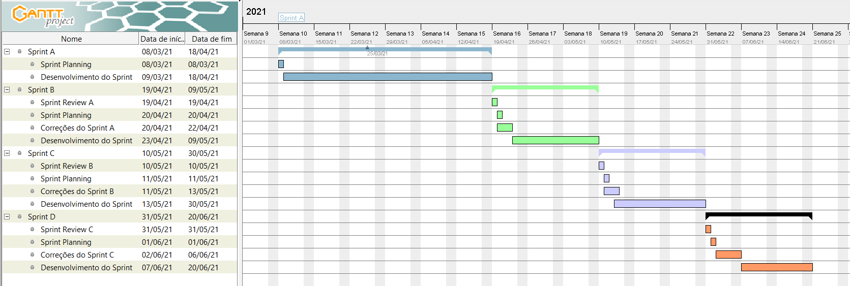
Planeamento
Fases do Projeto:
Sprint A
Sprint B
Sprint C
Sprint D

Slide 7
Metodologia de Trabalho em Equipa Metodologia Scrum
Análise do Backlog
Sprint Planning
Análise
Design
Testes Unitários
Implementação
Sprint Review

Slide 8
Metodologia de Trabalho em Equipa Ferramentas e métodos utilizados
Reuniões diárias
Canais relativos à Comunicação:
Discord
Whatsapp
Liderança Transformacional

Slide 9
Desenvolvimento do Projeto
DDD – Domain Driven Design
Framework de EAPLI
Jira

Slide 10
Resultados Esperados

Slide 11
Evolução da Equipa
 | 1 | 2 | 3 | 4 | 5
Java
Liderança
Trabalho de Grupo
Gestão de Conflitos e Tempo
 | 1 | 2 | 3 | 4 | 5
Java
Liderança
Trabalho de Grupo
Gestão de Conflitos e Tempo

Slide 12
Evolução de Cada Membro da Equipa
 | Java | Liderança | Trabalho de Grupo | Gestão de Conflitos e Tempo
1190429 - Beatriz Vaz
1190769 - José Oliveira
1190974 - Pedro Lemos
1190800 - Leandro Sousa
1191098 - Tiago Pinto
 | Java | Liderança | Trabalho de Grupo | Gestão de Conflitos e Tempo
1190429 - Beatriz Vaz
1190769 - José Oliveira
1190974 - Pedro Lemos
1190800 - Leandro Sousa
1191098 - Tiago Pinto

